Slide 1
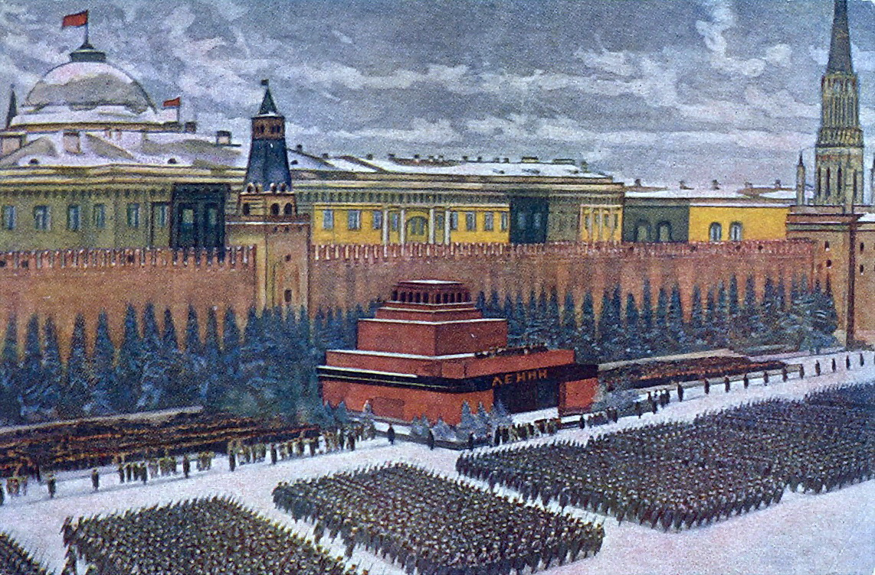
7 ноября парад на Красной площади 1941 г.

Slide 5
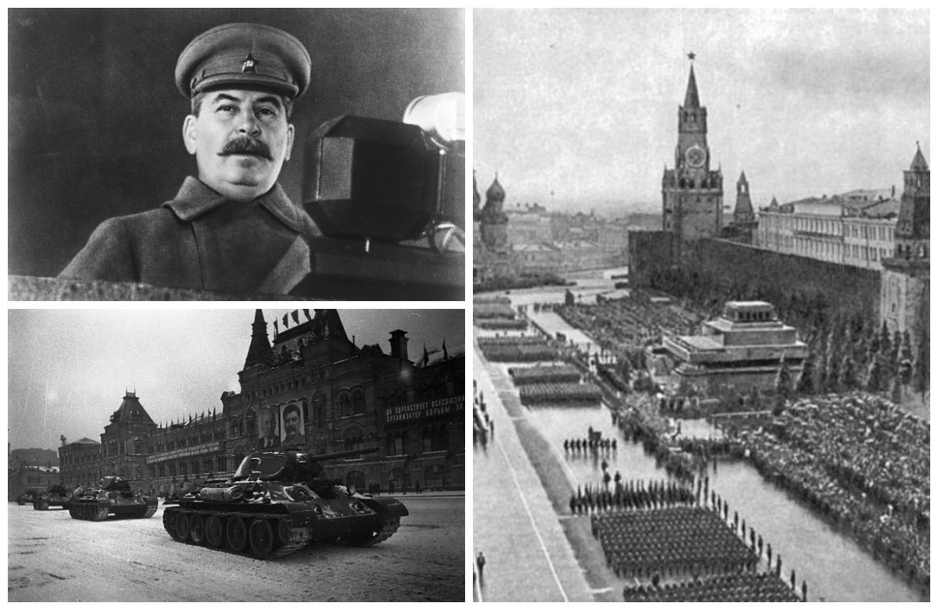

Slide 7
,
В преддверии Дня воинской славы – 7 ноября, в нашей школе, на уроках истории, была проведена беседа о самом коротком параде на Красной площади, после которого наши солдаты отправились защищать подступы к Москве.
Оборона города продолжалась неполных 7 месяцев. 203 дня и ночи, с 30 сентября 1941года по 20 апреля 1942 года. Это сражение стало одним из самых масштабных во Второй мировой войне. Ни одна столица мира не дала такого мощного отпора Гитлеру. Именно под Москвой он потерпел свое первое серьезное поражение.
Ребята читали газеты того периода, рассматривали фотографии и обсуждали события тех лет.

Slide 8
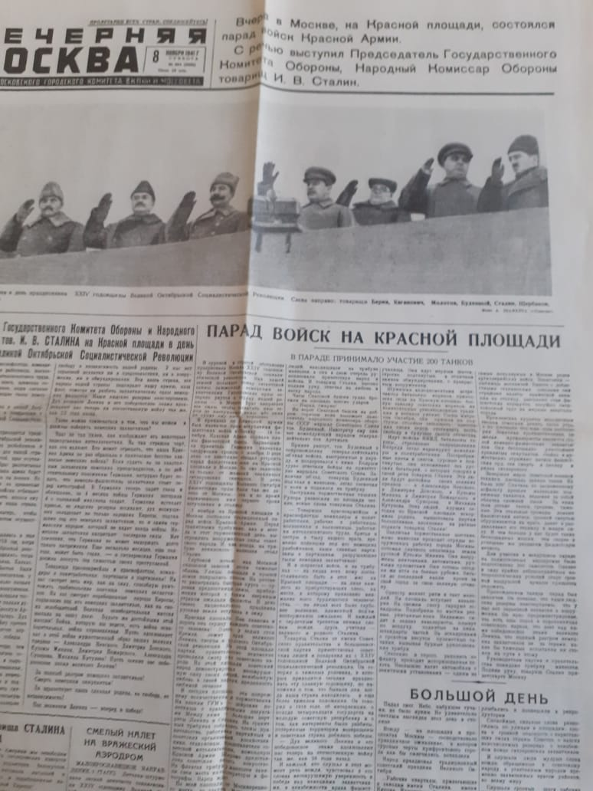

Slide 9
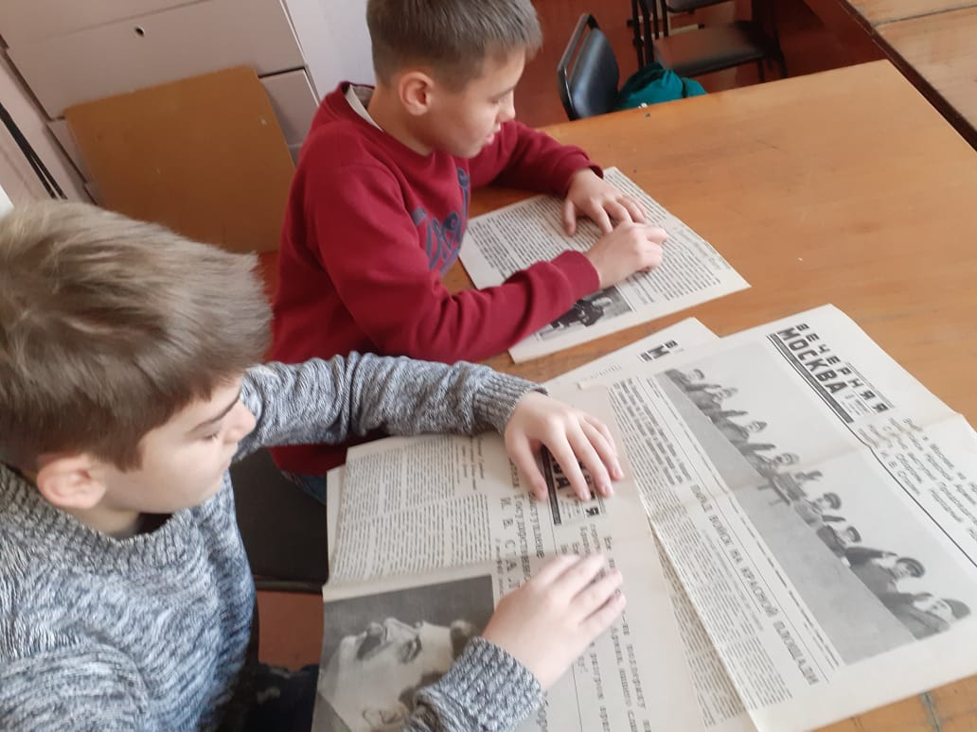

Slide 10
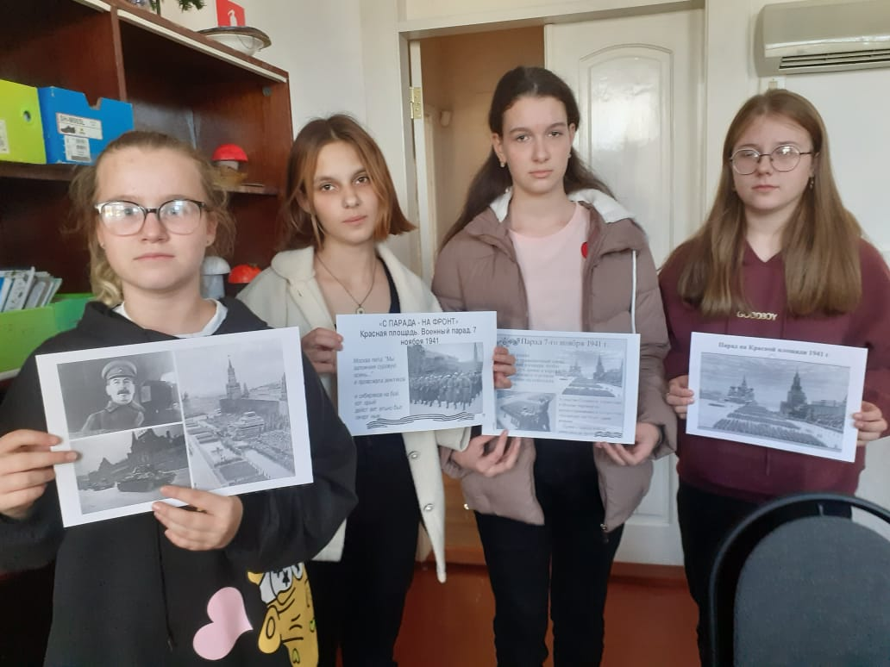

Slide 11
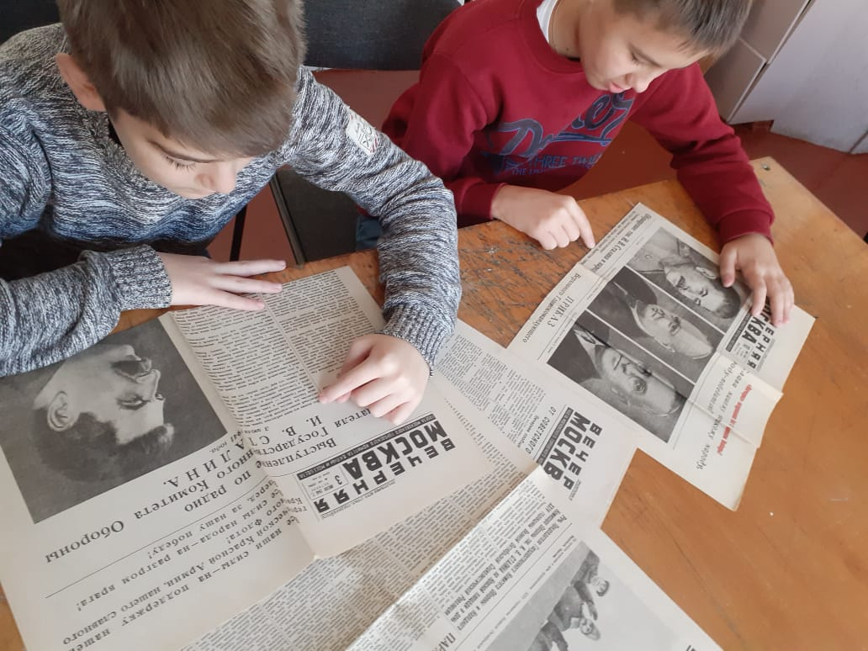

Slide 12
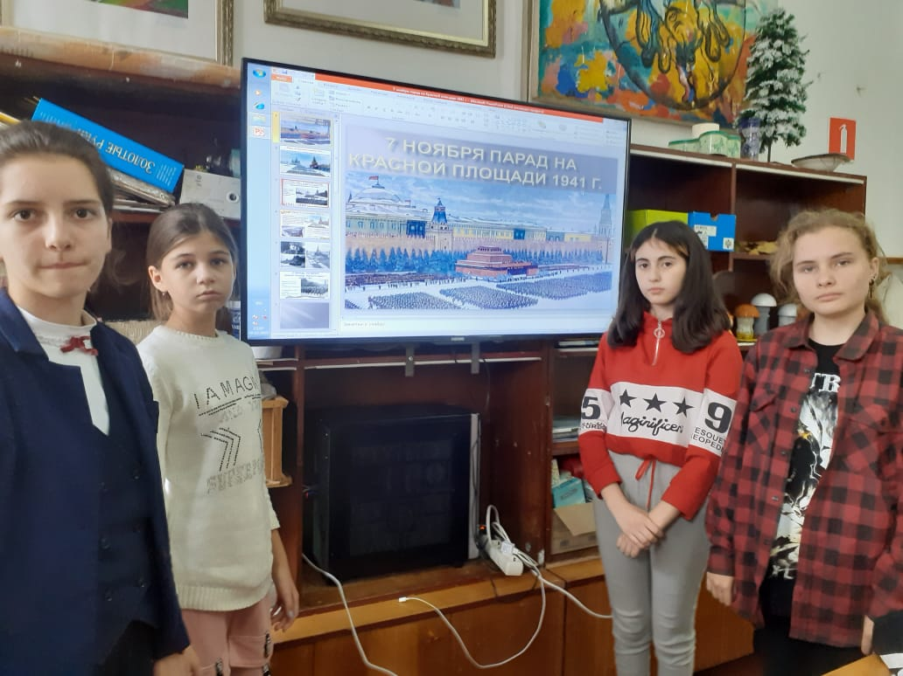

Slide 13
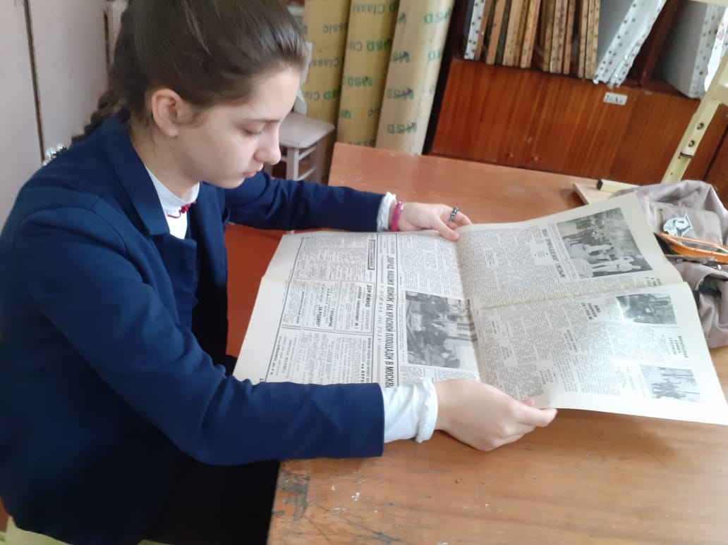

Slide 14
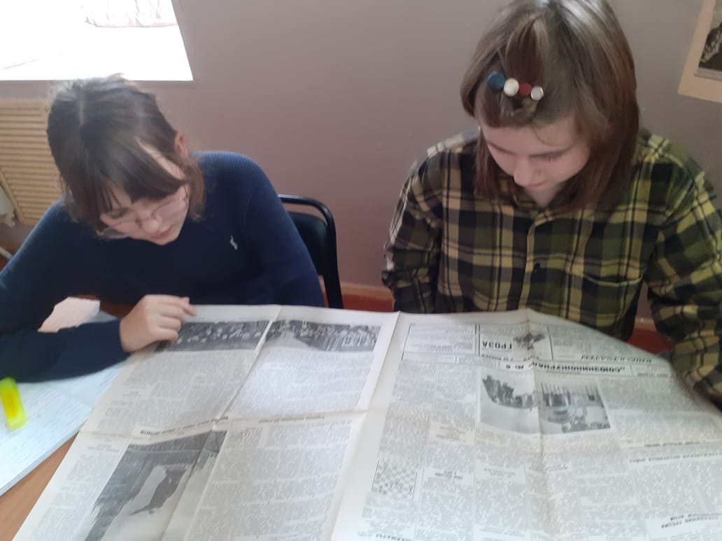

Slide 15
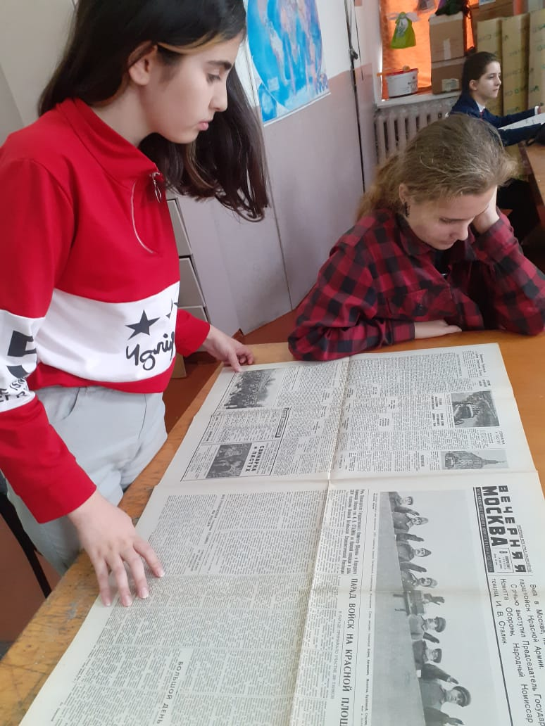
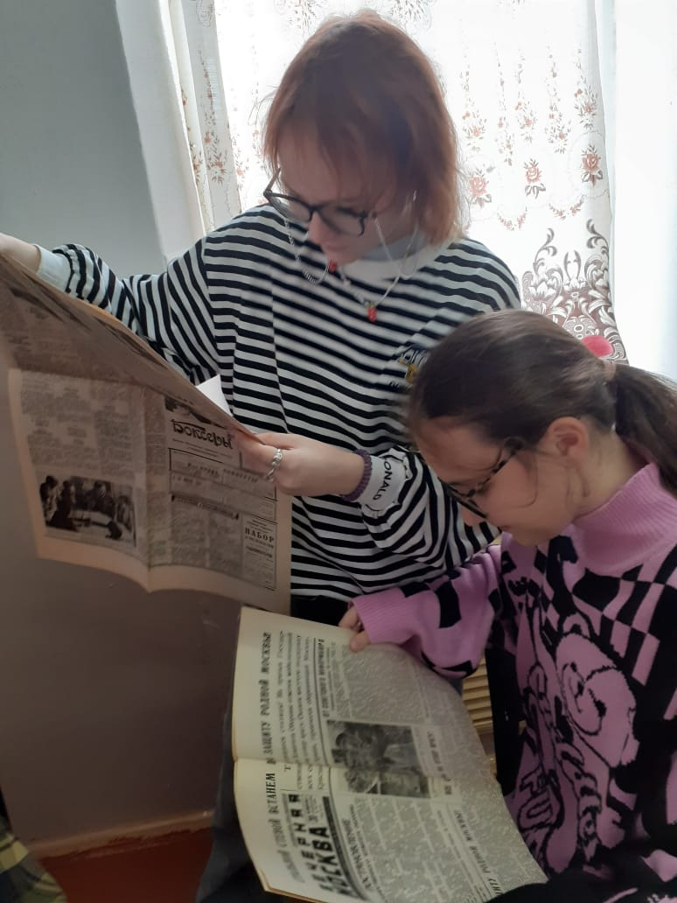

Slide 16
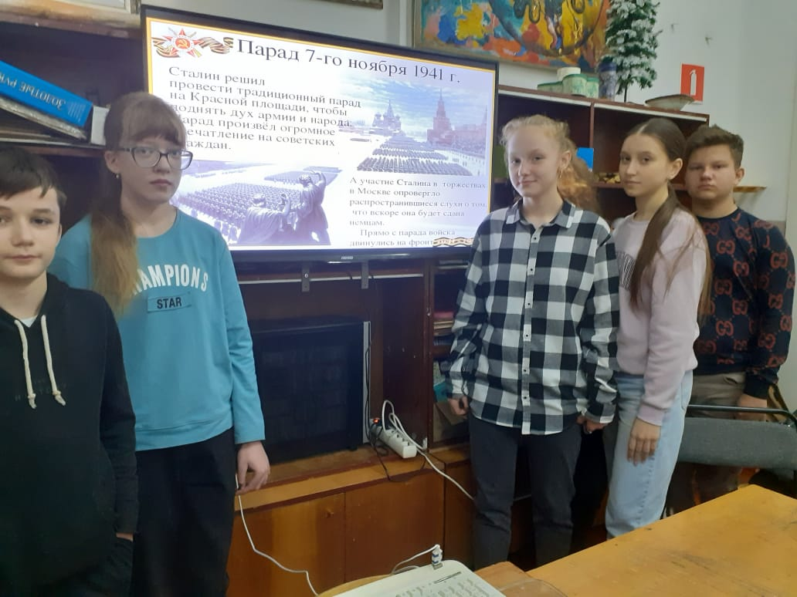

Slide 17
